Slide 1

Escuela de Posgrado - PUCP
Maestría en Informática
TÉCNICAS AVANZADAS DE DATA MINING
Y SISTEMAS INTELIGENTES
Integrantes:
Wilber Huamaní Huamaní
Hubert Ventura Hinostroza
Roy Yali Samaniego

Slide 2
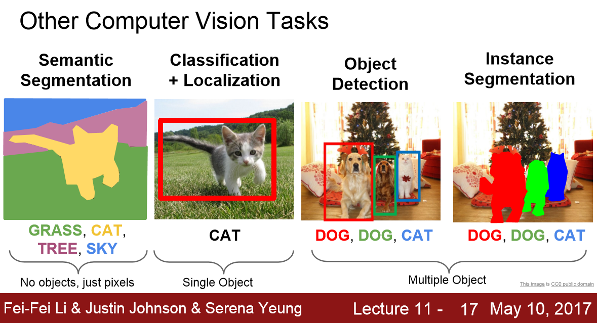
Visión computacional
Algoritmos que permiten la interpretación de imágenes. Podemos identificar los siguientes problemas:
Clasificación con localization
Detección de objetos
Segmentación semántica
Segmentación de instancias
Credits for the image goes to Mike Tamir

Slide 3
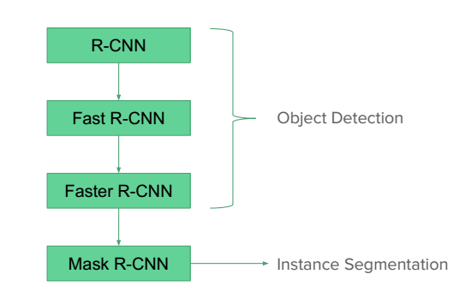
Modelo Base :
Mask R-CNN (Regional-Convolutional Neural Network)
Fue desarrollado por el Facebok AI Research Team en abril del 2017, extiende de Faster R-CNN al cual le añade una rama para predecir máscaras de segmentación en cada región de interés(RoI).

Slide 4
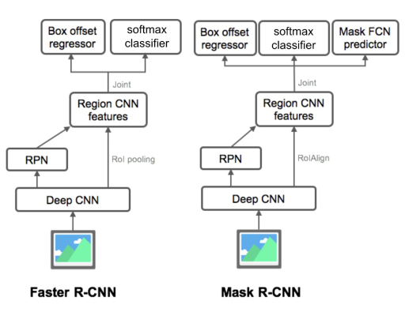
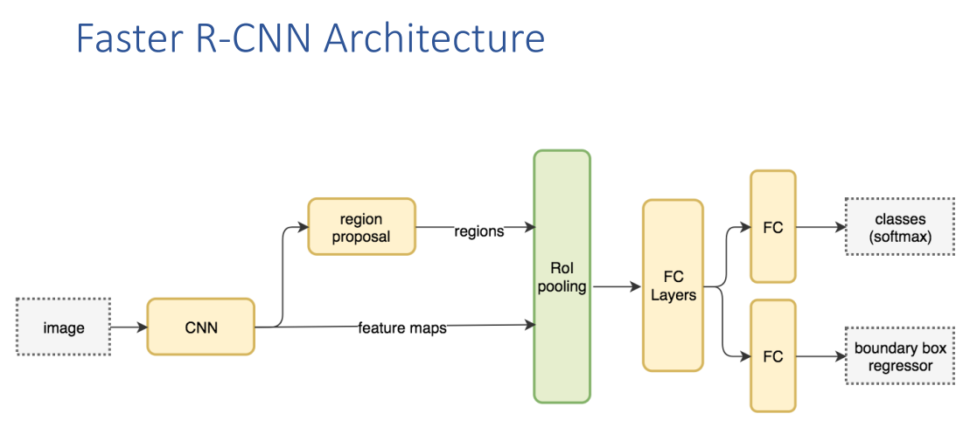
Mask R-CNN (Regional-Convolutional Neural Network)
Esta rama adicional es un pequeño FCN que se aplica a cada RoI para predecir una máscara de segmentación.

Slide 5
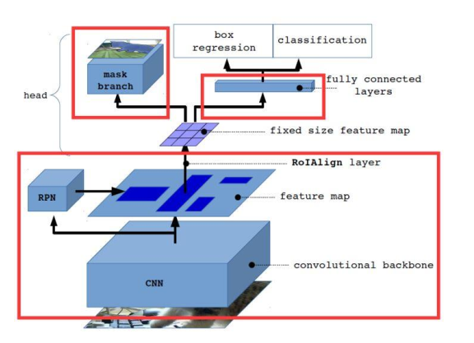
Mask R-CNN (Regional-Convolutional Neural Network)
Mask R-CNN adopta el enfoque de dos etapas de Faster R-CNN, con una primera etapa RPN y una segunda etapa para predecir en paralelo la clasificación y el cuadro delimitador

Slide 6
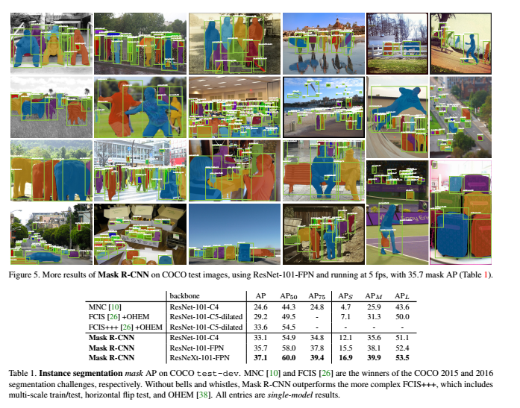
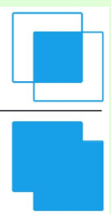
Mask R-CNN (Regional-Convolutional Neural Network)
Average Precision (AP)
AP: % AP con IoU= 0.50:0.05:0.95(métrica primaria)
AP 50 % AP con IoU= 0.50
AP 75 % AP con IoU = 0.75
AP Across Scales:
AP Small : % de AP para objetos pequeños
AP Medium : % de AP para objetos medianos
AP Large : % de AP para objetos grandes
IoU = Area de superposición / area de union

Slide 7
Mask R-CNN (Regional-Convolutional Neural Network)
Experimentación

Slide 8
Trabajo de aplicación
Introducción
Estado de arte
Metodología (en proceso)
Experimentación y resultados (en proceso)

Slide 9
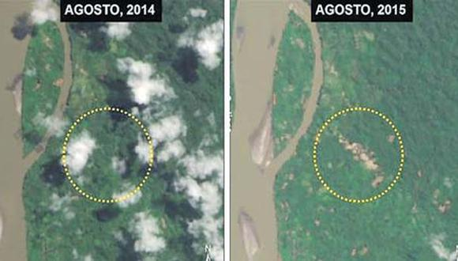
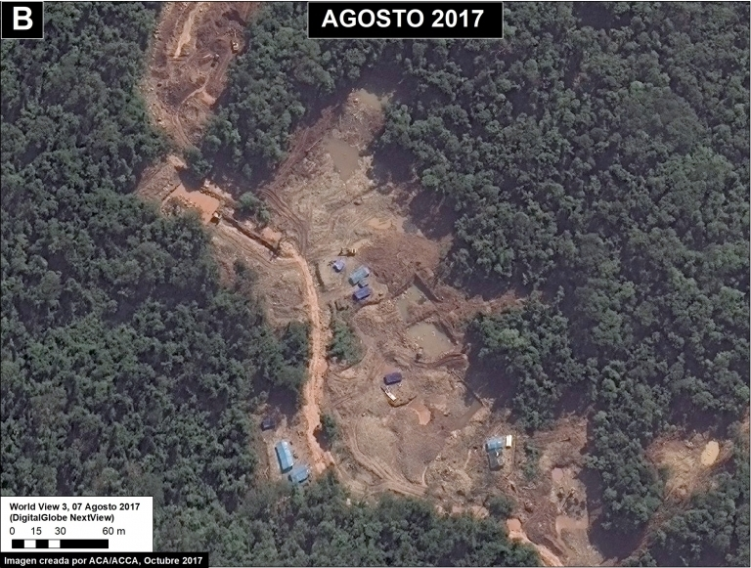
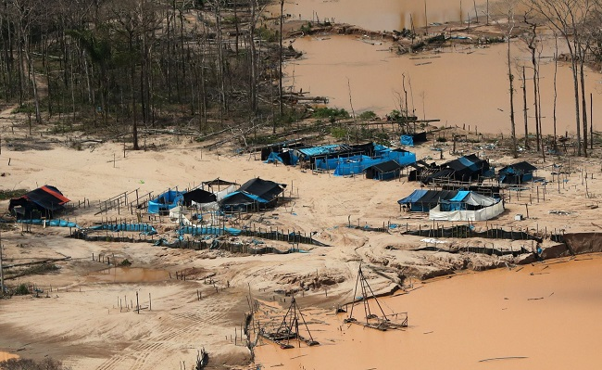
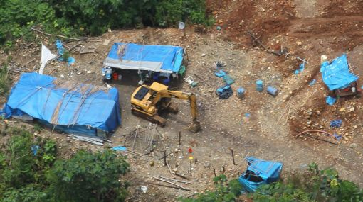
Introducción

Slide 10
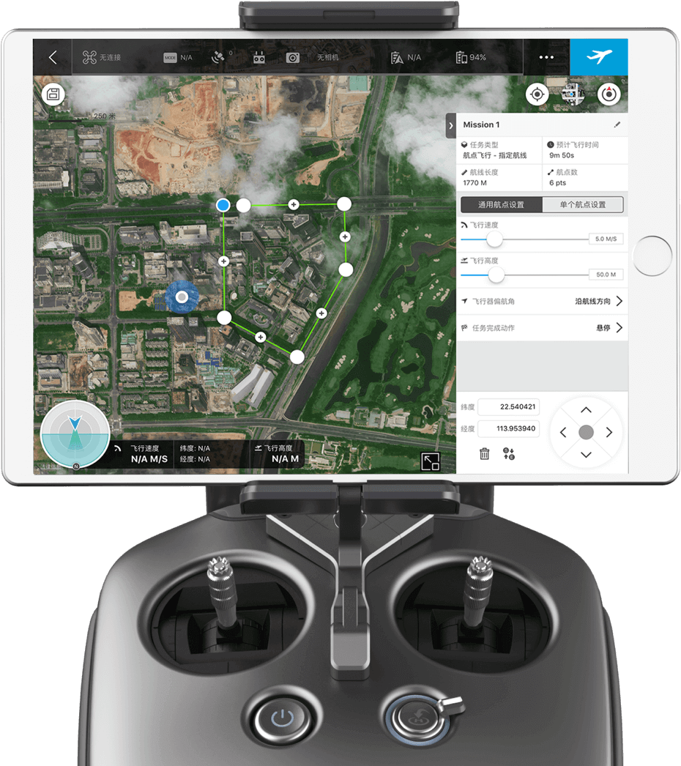
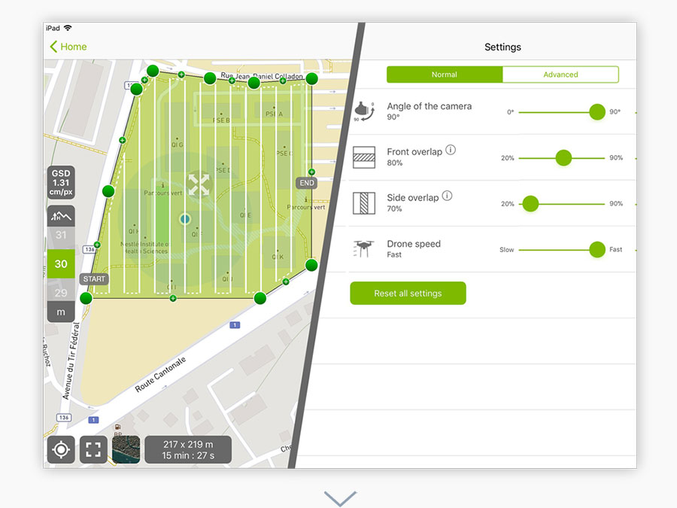
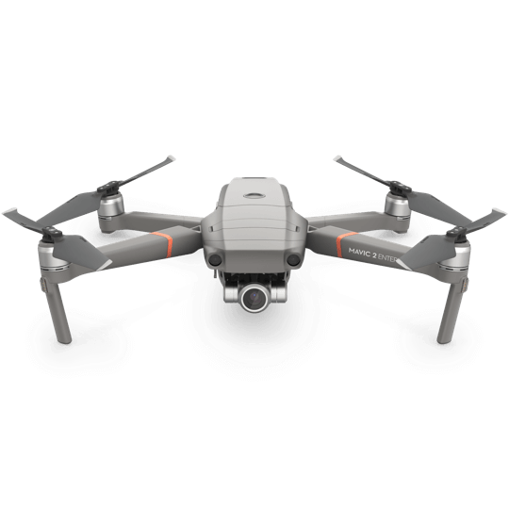
Dataset
Adquisición de imágenes:
UAV: Mavic 2 pro
Pix4D

Slide 11
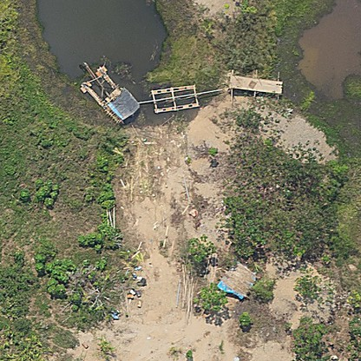
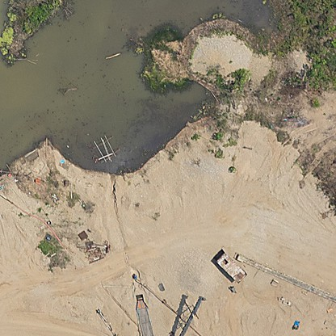
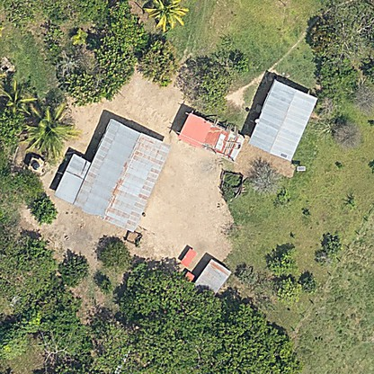
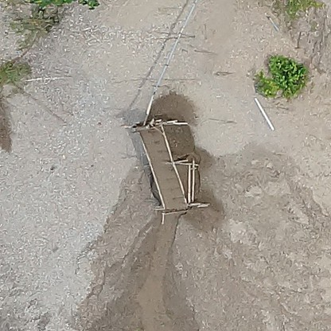
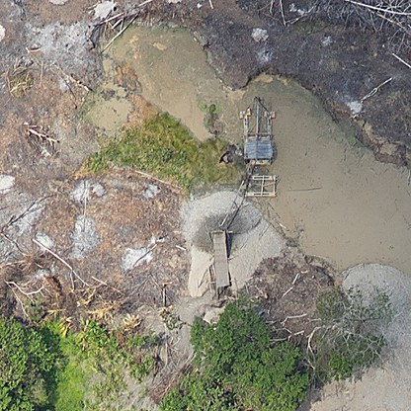
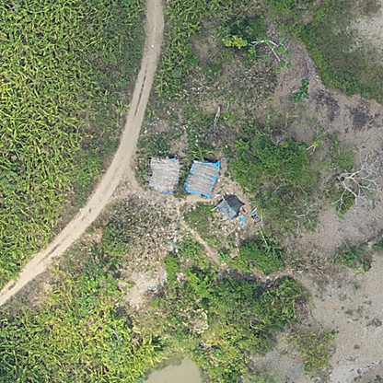
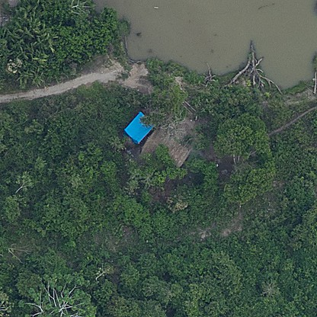
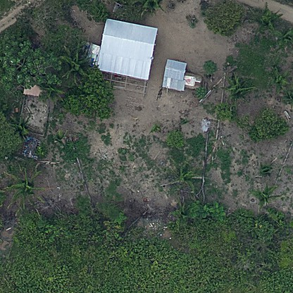
Dataset
679 imágenes
416 x 416

Slide 12
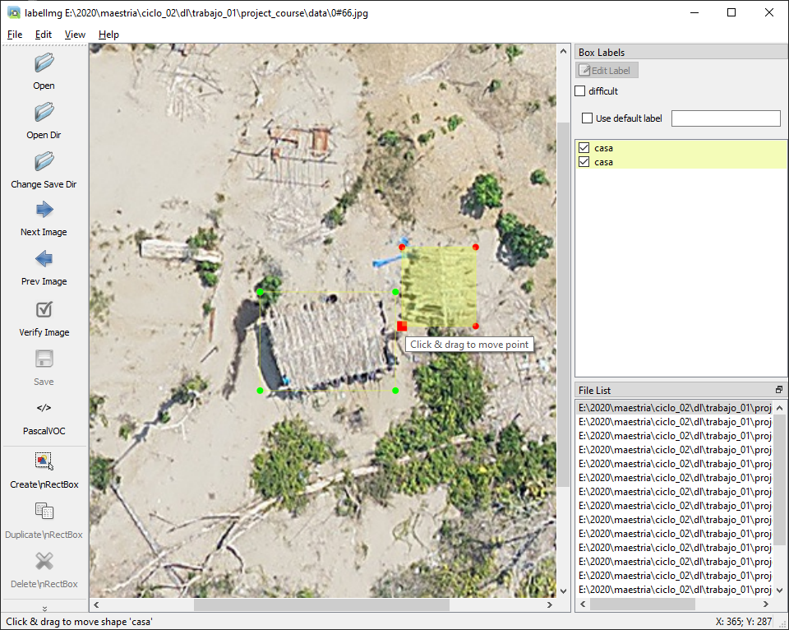
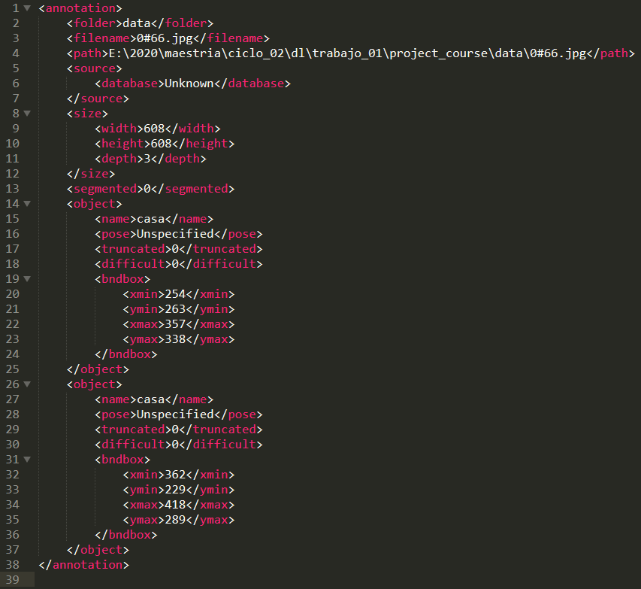

Dataset
Etiquetado: labelImg
https://github.com/tzutalin/labelImg

Slide 13
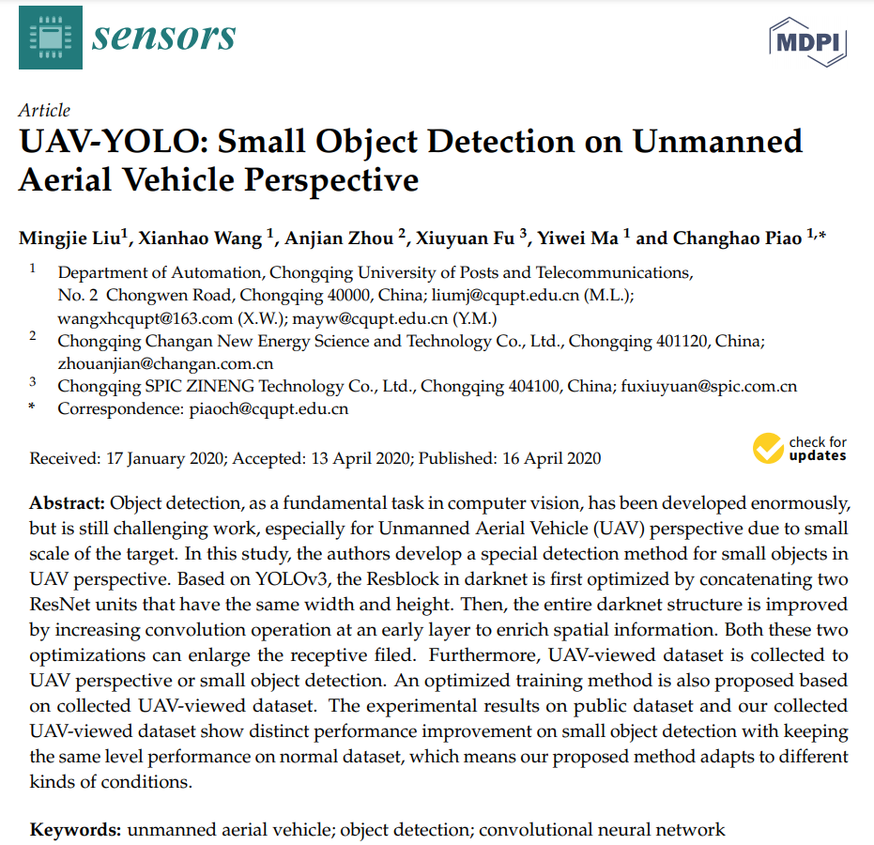
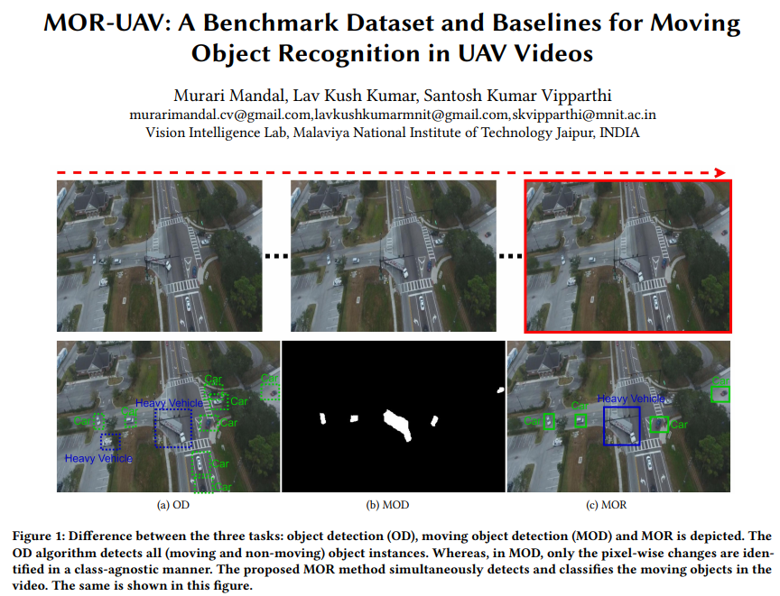

Slide 14
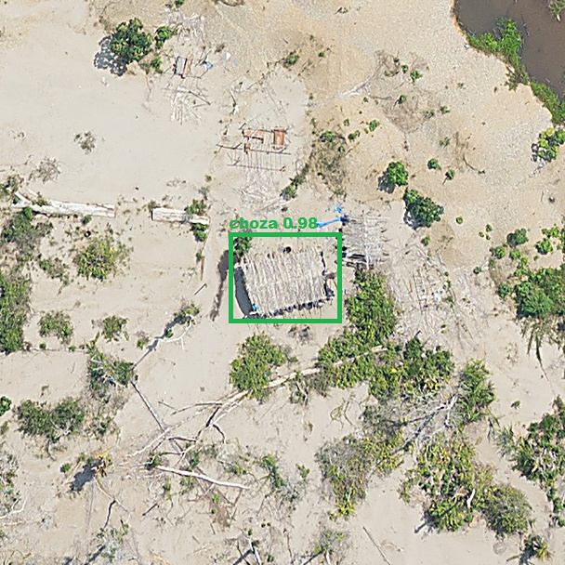
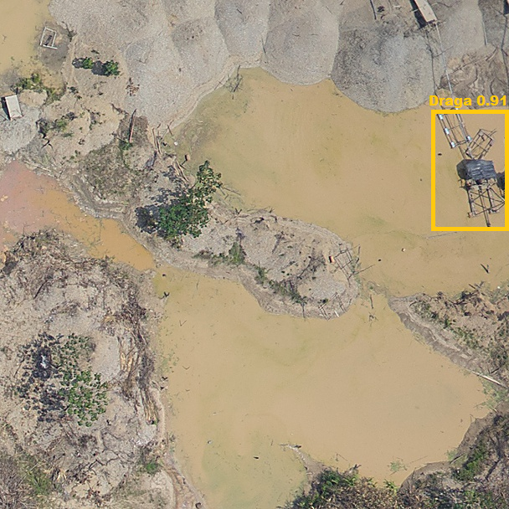
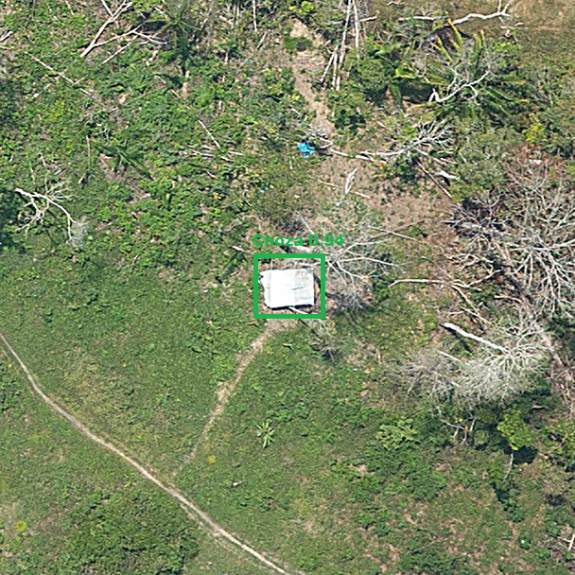
Resultados esperados

Slide 15
Gracias.

Slide 16
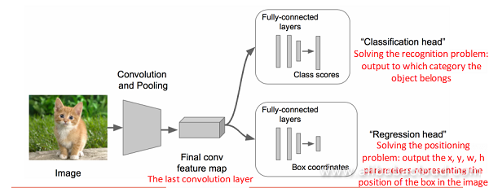
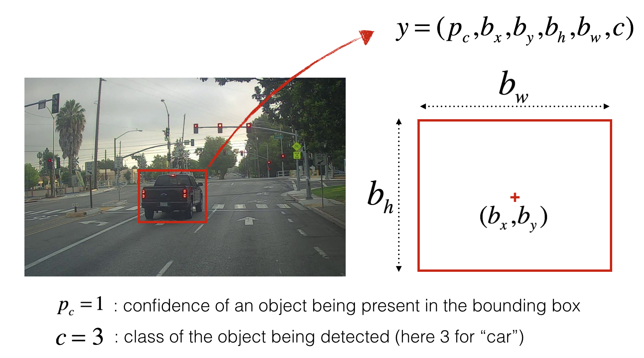
CNN para localización
La ubicación de un objeto se parametriza como una tupla: Bounding-box
La red tiene una cabeza para predecir el Bounding-box
La cabeza de clasificación tiene salida softmax y usa entropía cruzada como costo.
La cabeza de regresión tiene salida lineal y usa el error medio cuadrático como costo
Para entrenar necesitamos etiquetas de clase y las coordenadas de los bounding-box

Slide 17
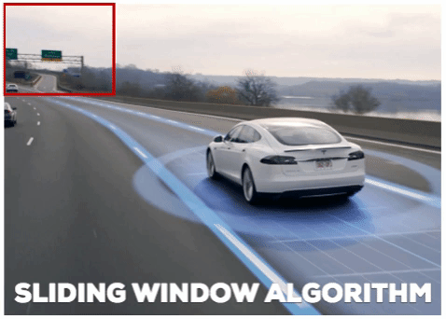
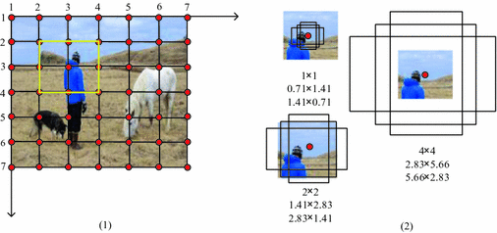
CNN para detección
Estrategia de ventana deslizante
Estrategia Región-proposal (RCNN, Faster-RCNN)
Métodos de una pasada (SSD, Yolo)

